Slide 1
TATR (table-transformer)
https://github.com/microsoft/table-transformer

Slide 2
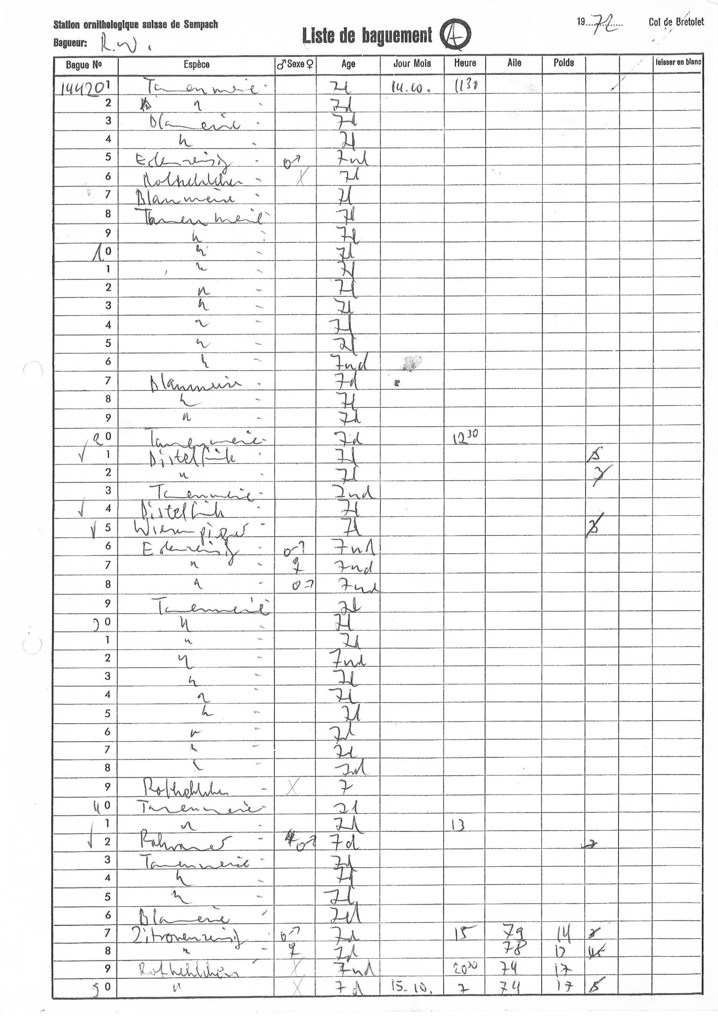
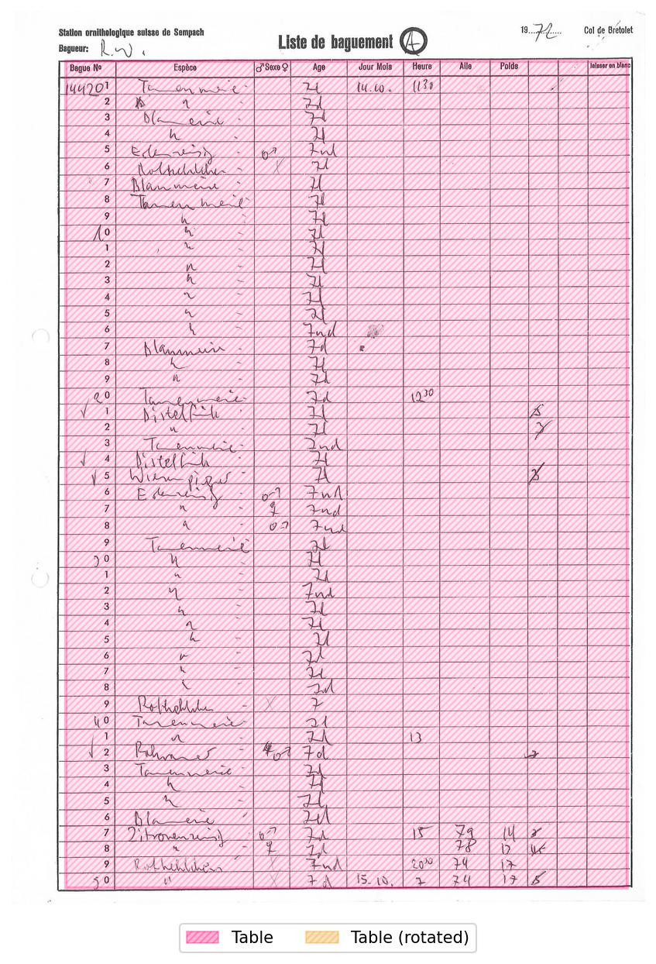
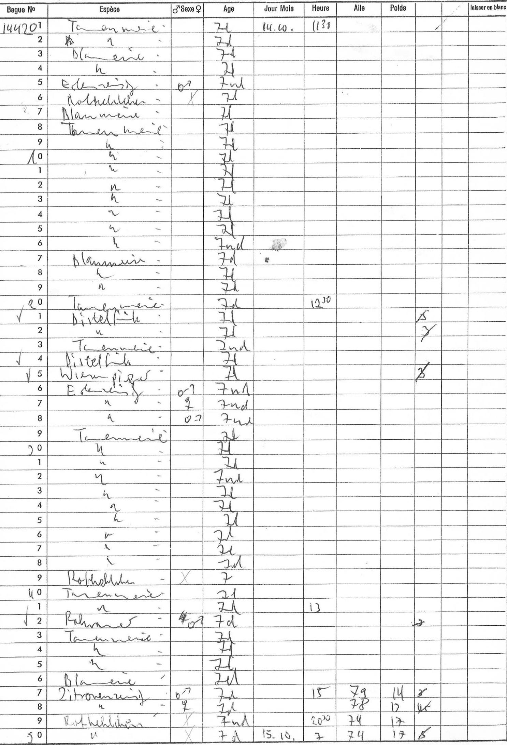
Table Detection with PubTables-1M Model
Detect and crop out tables

Slide 3
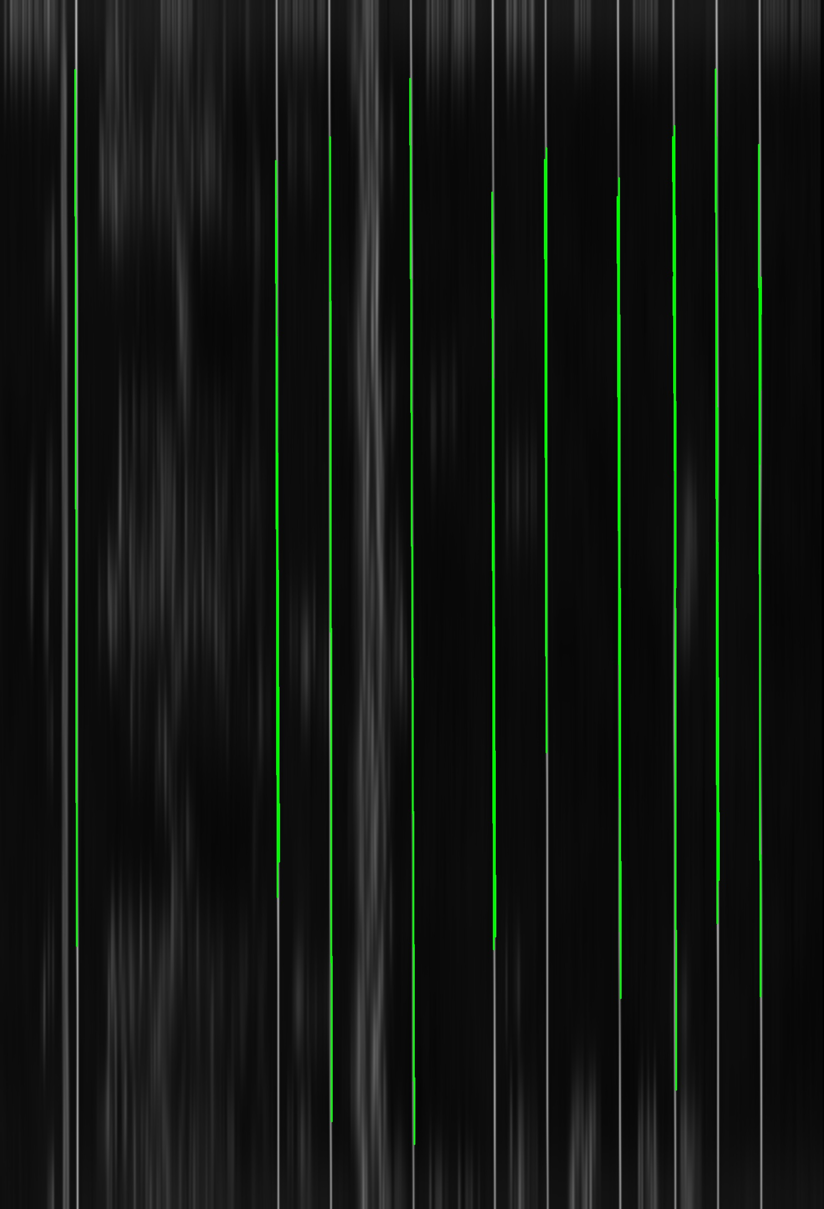
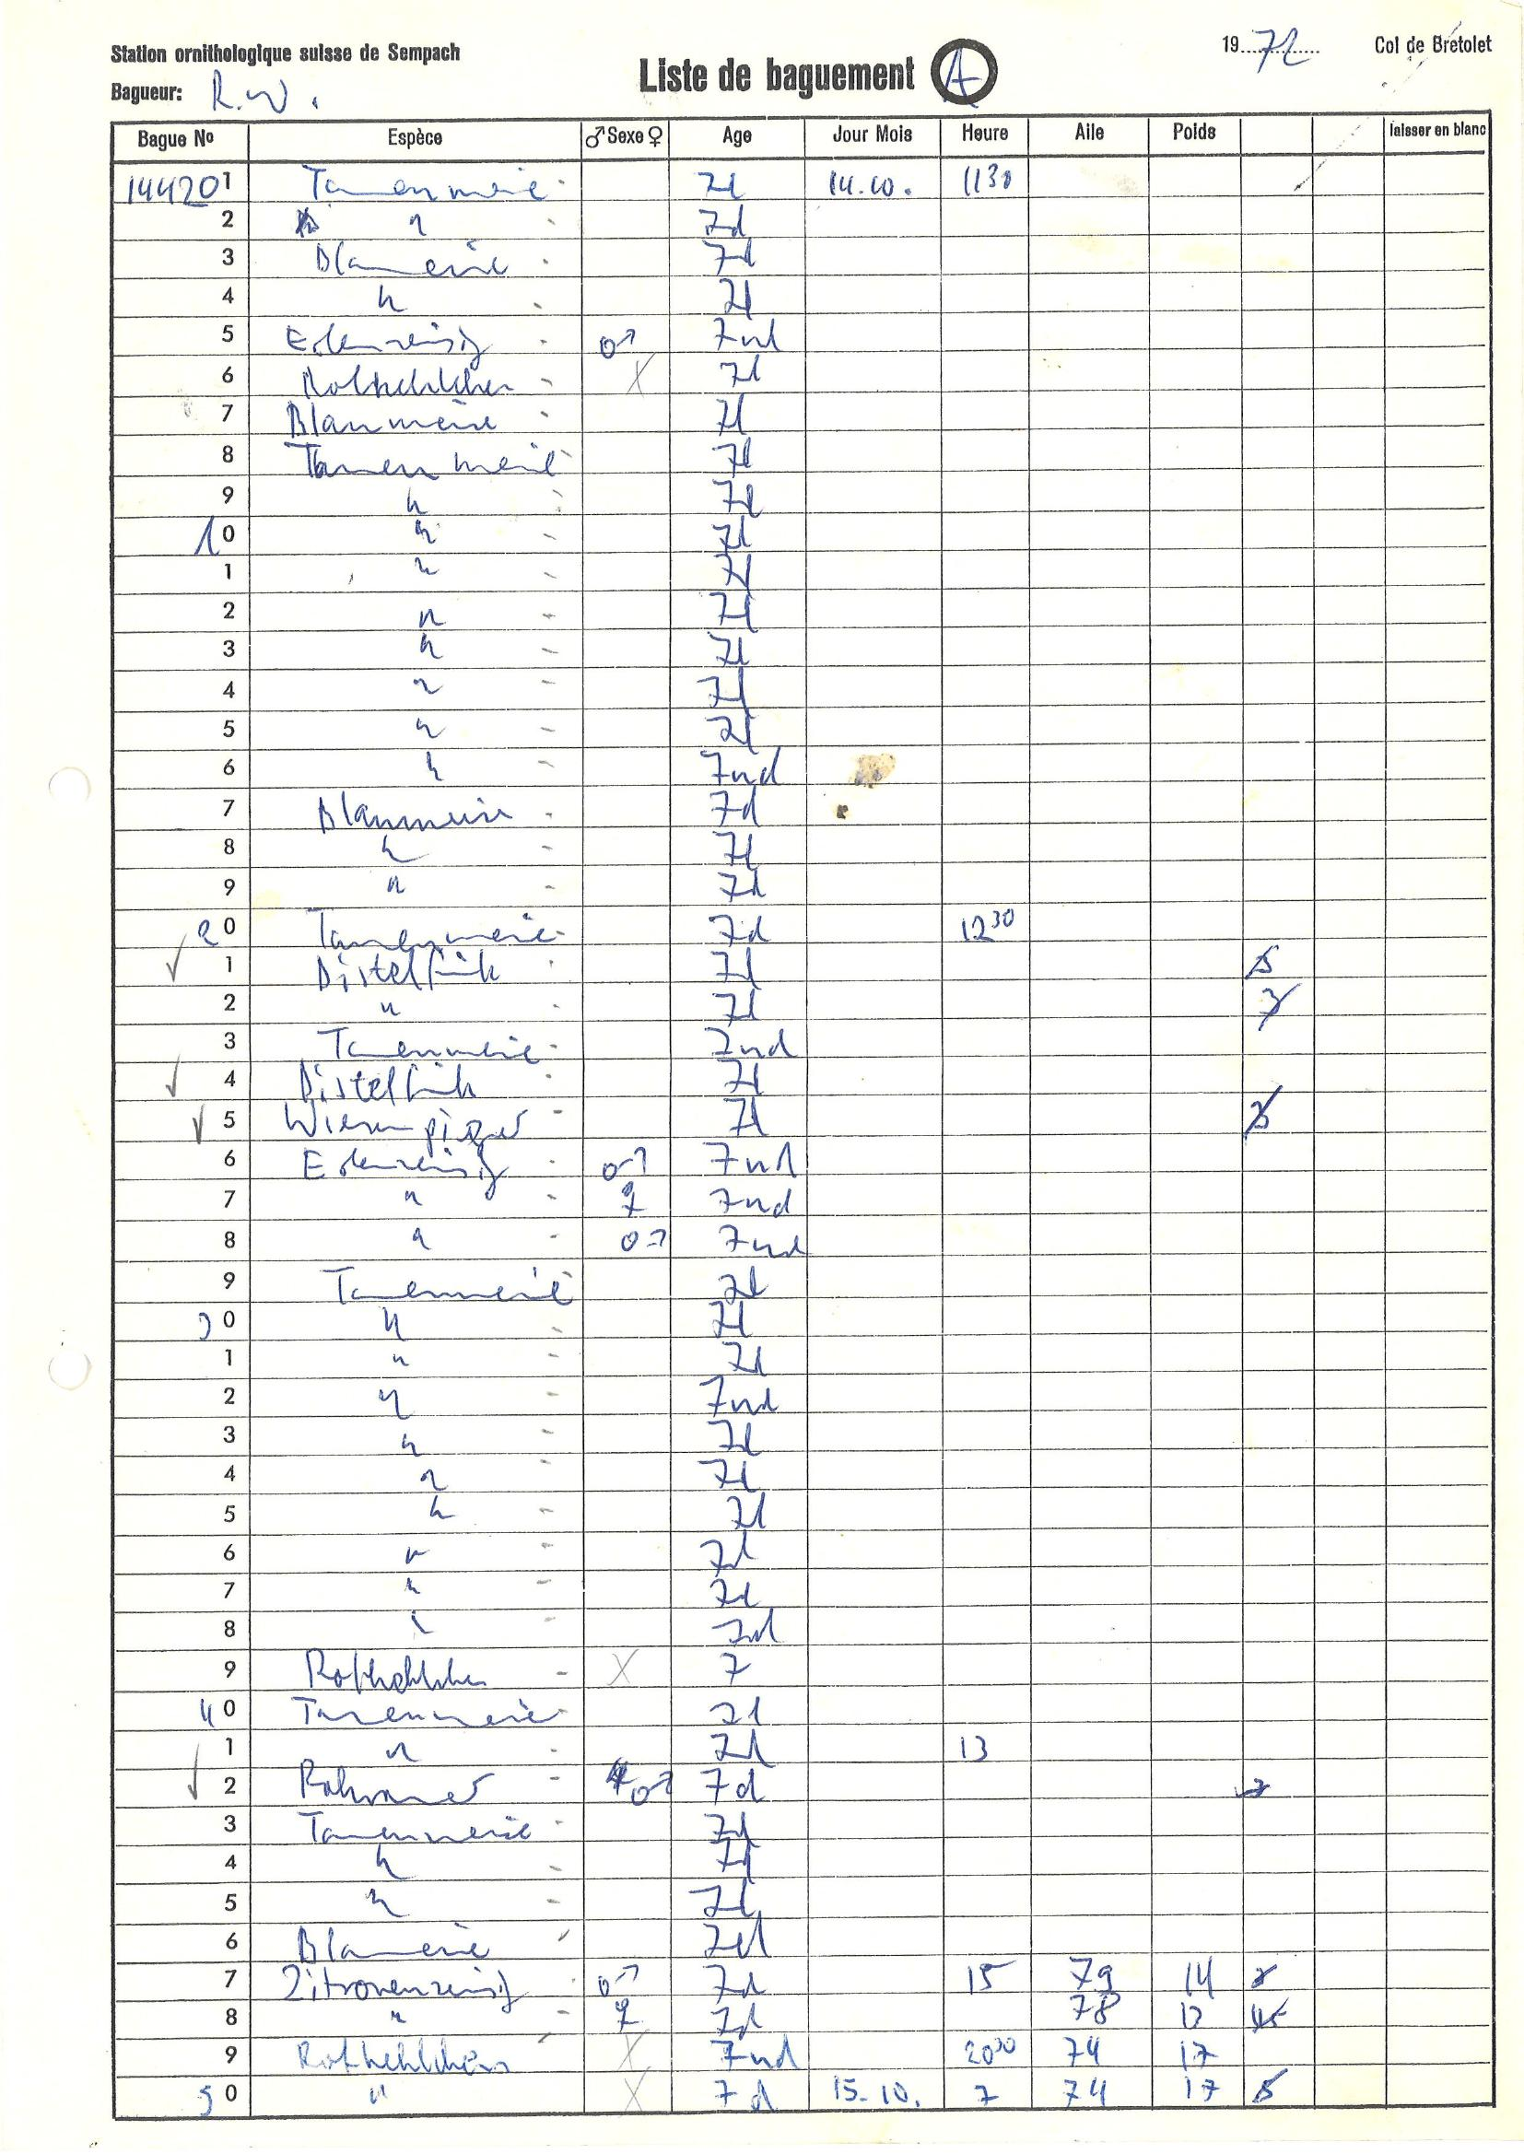
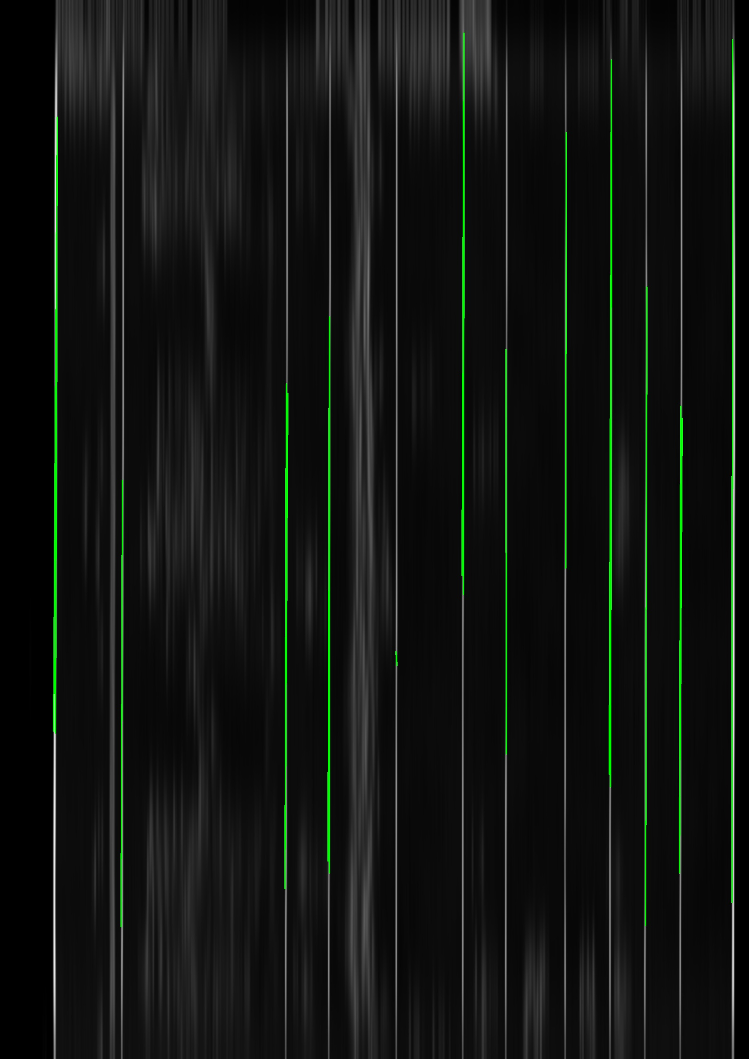
Comparison: Crop out table vs full page
Crop out
Full page

Slide 4
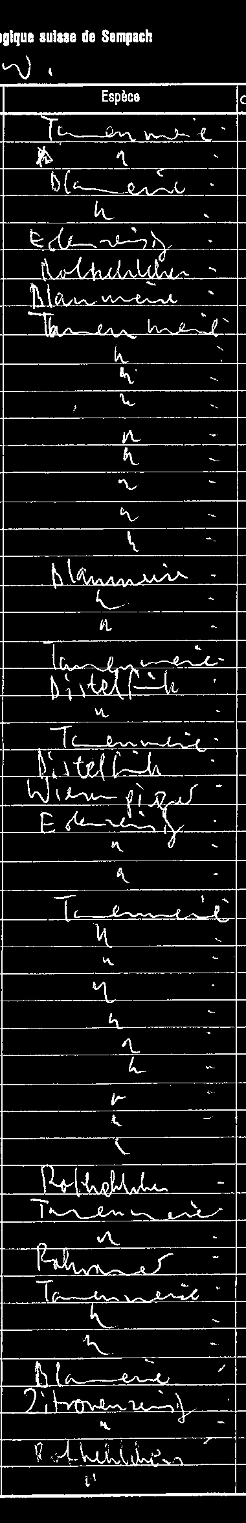
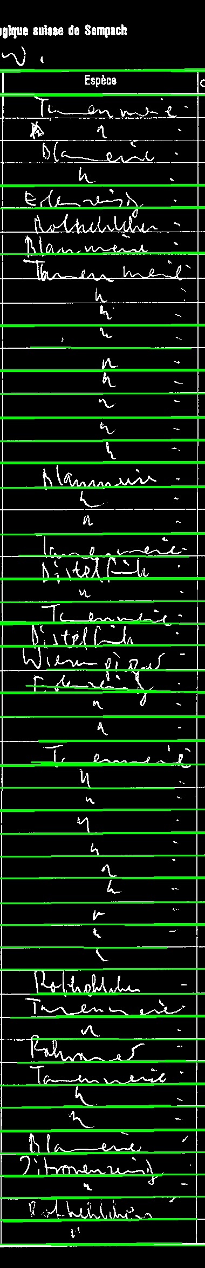
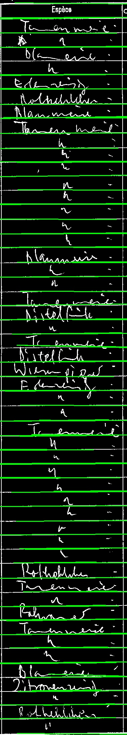
Crop out
Full page

Slide 5
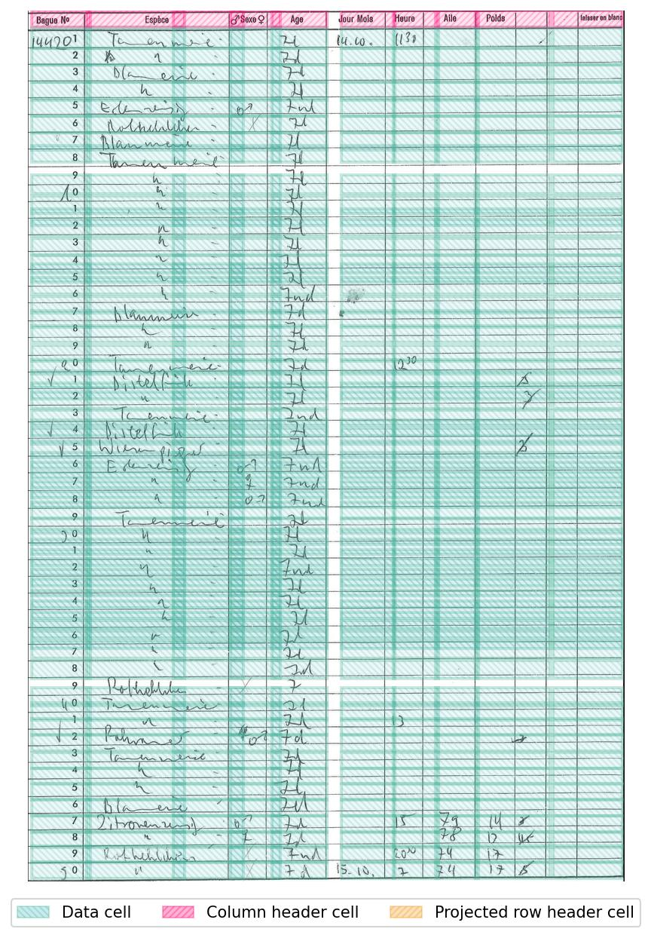
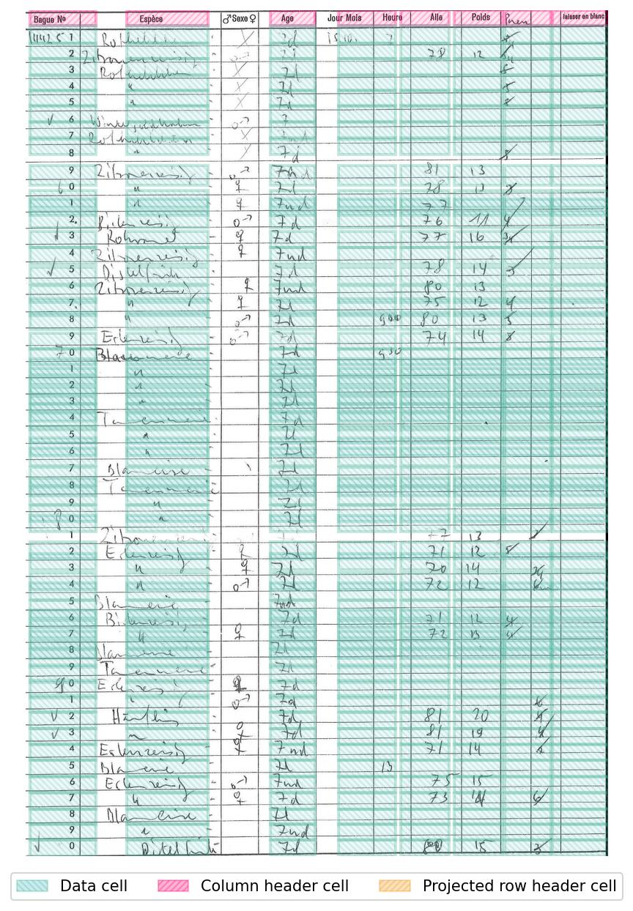
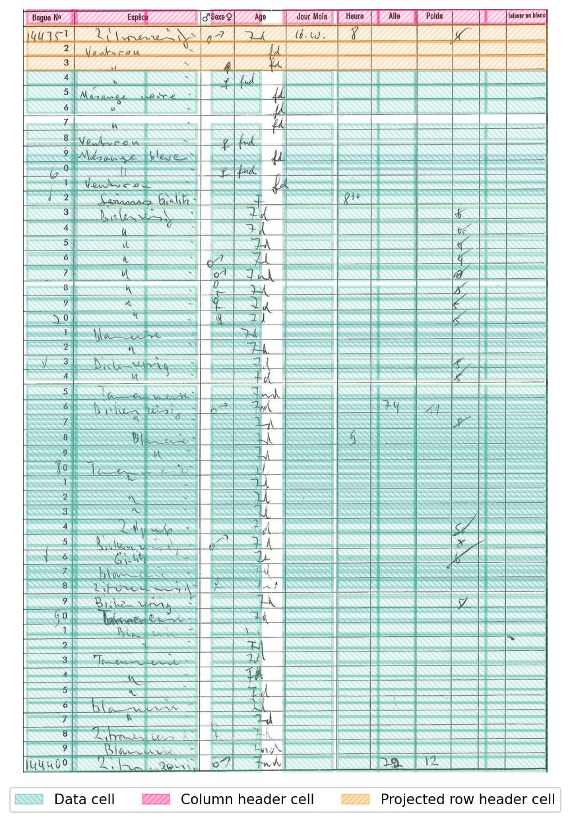
What about structure recognition?
Not satisfying ☹

Slide 6
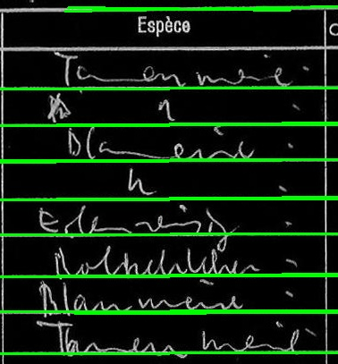
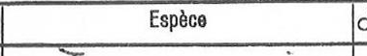
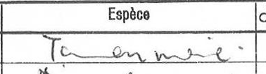
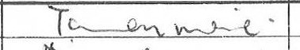
Und nun?
Nachdem wir nun wirklich nur noch den Tabellenkorpus zum Segmentieren verwenden, können wir uns "sicher" sein, dass der Median alle Zellenhöhen unsere gesuchte Zellenhöhe ist. Bedeutet wir können die Ausreißerzellen dementsprechend weiter segmentieren.

